Slide 1
ГО «Фонд “Відкрита політика» спільно з Міністерством освіти і науки України в рамках проєкту “Доступна освіта для студентів з непідконтрольних уряду територій (підтримка державної гарячої лінії)” програми «Демократичне врядування у Східній Україні», який фінансується Агентством США з міжнародного розвитку (USAID).
ГО «Фонд “Відкрита політика» спільно з Міністерством освіти і науки України в рамках проєкту “Доступна освіта для студентів з непідконтрольних уряду територій (ідтримка державної гарячої лінії)” програми «Демократичне врядування у Східній Україні», який фінансується Агентством США з міжнародного розвитку (USAID)

Slide 2
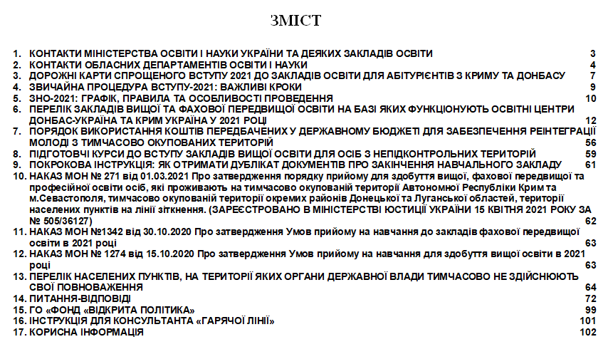
МЕТОДИЧНИЙ ПОСІБНИК
Методичний посібник для працівників гарячої лінії, Освітніх центрів «Донбас-Україна», «Крим-Україна»

Slide 3
РОЗМІЩЕННЯ ІНФОРМАЦІЙНИХ МАТЕРІАЛІВ
Інформаційні матеріали для вступників з тимчасово окупованих територій (аніма- та відеоролики, покрокові інструкції, онлайн-презентації)
Розповсюджуються на Інтернет-ресурсах ЗВО, Освітніх центрів, шкіл, громад, органів місцевої влади.
Друковані інформаційні продукти для вступників з тимчасово окупованих територій (банери, постери, плакати)
Розповсюджуються у приміщеннях ЗВО, Освітніх центрів, закладів середньої освіти, у ЦНАПах, у міському транспорті, на вокзалах, на КПВВ.

Slide 4
РОБОТА ГАРЯЧОЇ ЛІНІЇ
ЛЮТИЙ 2020-ТРАВЕНЬ 2021:
9690 звернень від мешканців ТОТ
8866 дзвінків – на Урядову гарячу лінію
824 дзвінки – на регіональну гарячу лінію (Краматорськ), а також на телефони та месенджери Фонду “Відкрита політика”

Slide 5
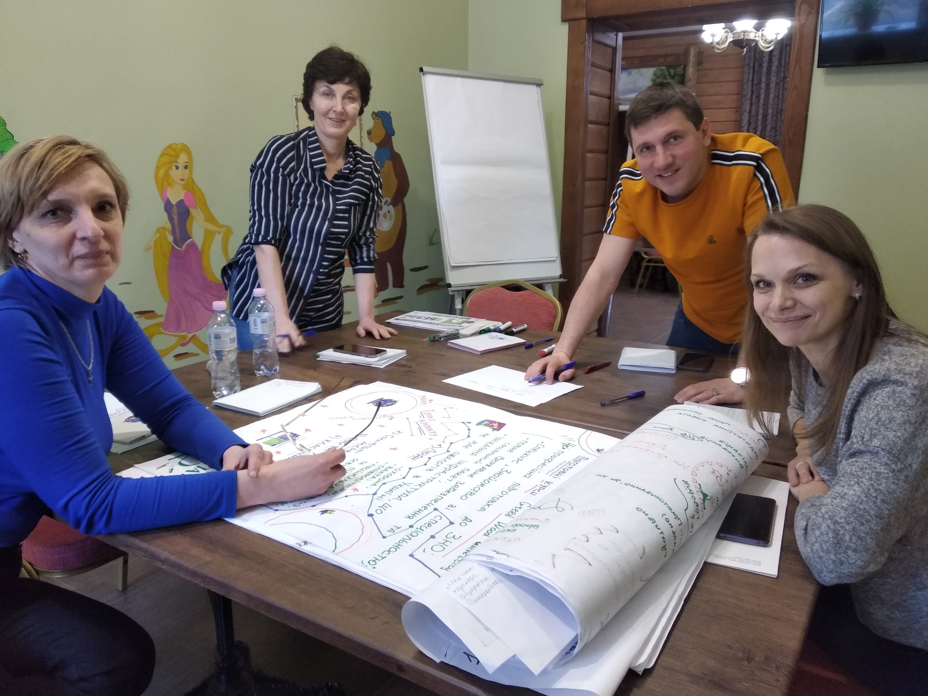
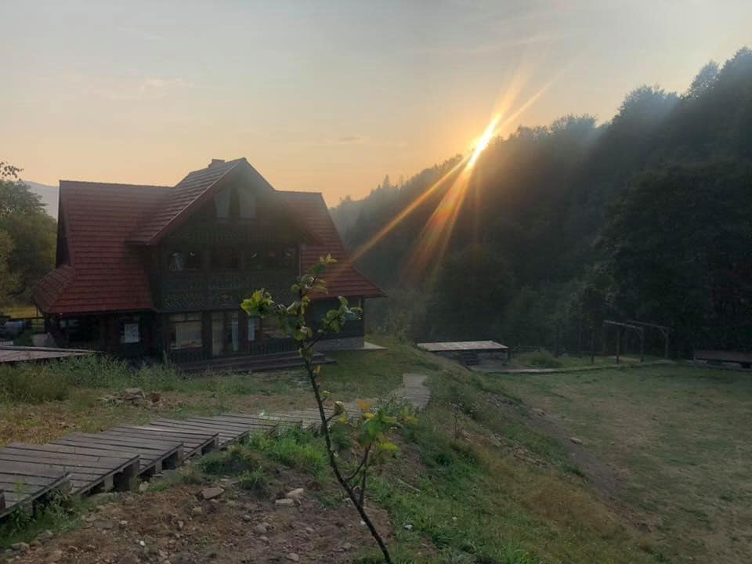
ТРЕНІНГИ
Тренінг “Організація та промоція підготовчих курсів”
Донецька область,
с. Серебрянка,
20-31 березня 2021 року
Тренінг “Освітні центри “Донбас/Крим-Україна”: особливості вступної кампанії-2021”
Івано-Франківська область,
с. Космач,
16-27 травня 2021 року
Лендінг тренінгу

Slide 6
АНІМА- ТА ВІДЕОРОЛИКИ
Спрощений вступ до вишів через Освітні центри: дорожня карта від Світлани Кретович:
https://www.youtube.com/watch?v=Y7R5U0R4VLs
8225 мешканців тимчасово окупованих територій вже стали студентами українських вишів:
https://www.youtube.com/watch?v=Y7R5U0R4VLs
Історія успіху студента Маріупольського державного університету Івана Шевчука:
https://www.youtube.com/watch?v=RqjSIHmrEJg

Slide 7
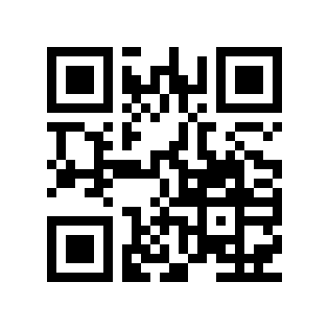
PEACEBUILDING
#мрійдійрадій
ГО «Фонд «Відкрита політика»
01010, Київ, вул. Левандовська, 5а
Тел/Факс: +38 044 279 00 96, +38 068 024 51 69
Skype: Open Policy Foundation
dostupnaosvita.com.ua
openpolicy.org.ua@gmail.com

